Slide 1





Introducción al Manejo del Software Estadístico
Juan Manuel Barreneche
“imser”
Mauro Berazategui
Matías Arim: responsable
Carla Rivera

Slide 2
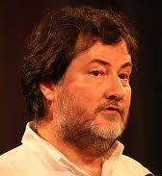
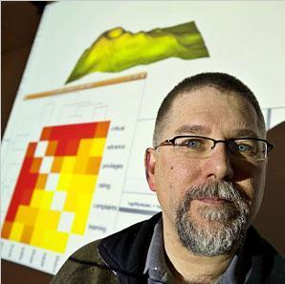



1993 …
+
=
Ross Ihaka
Robert Gentleman
Basado en S-Plus
R es
Software Libre

Slide 3

GNU
Licencia GPL

Slide 4
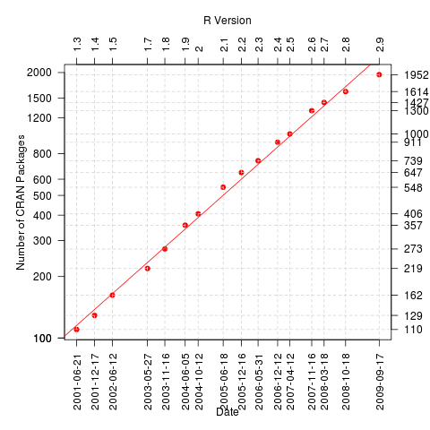

Slide 5
Paquetes
Base
Software
Externo
Paqute A
Paqute A
Paqute B
igraph
Paqute C
Paqute D

Slide 6
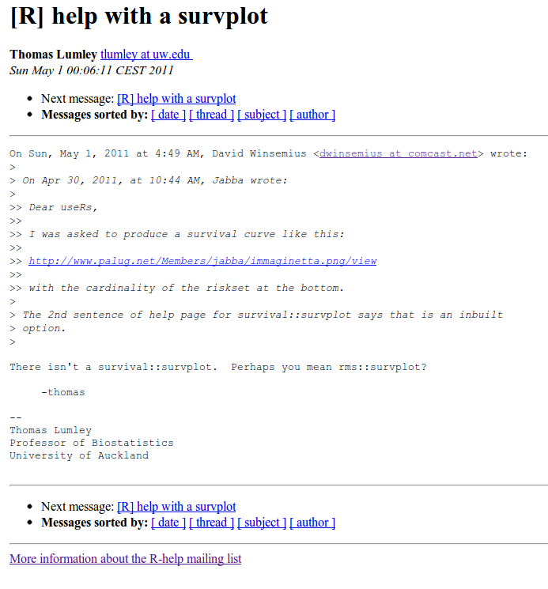

Listas de Mail
Libros y Manuales

Slide 7

Listas de Mail
Libros y Manuales

Slide 8
Algunas definiciones importantes...
Objetos: R es un lenguaje orientado a objetos, todo lo que hay en R es un objeto.
Un número es un objeto, una variable es un objeto, la salida de las funciones son objetos, hay objetos, como las listas, que son colecciones de objetos, etc.
Hay muchos tipos de objetos y es importante tener esto en cuenta, ya que las características de cada uno determinan la forma en que se pueden usar (o no) en el R.

Slide 9
Algunas definiciones importantes...
Vectores: un vector es un grupo de uno o más objetos todos del mismo tipo. Por ejemplo, pueden ser todos números, o todos caracteres.
> numeros
[1] 0 1 2 3 4 5 6 7 8 9
> caracteres
[1] "toto" "lalo" "quique"

Slide 10
Algunas definiciones importantes...
Operadores: son símbolos que tienen un significado predeterminado, los cuales sirven para ejecutar acciones.
Los más familiares son + - * y /
(suma, resta, multiplicación y división).
> 2 + (3 - 5) * 4 / 2
[1] -2

Slide 11
Algunas definiciones importantes...
Operadores lógicos: devuelven uno de los dos posibles valores: TRUE y FALSE (verdadero y falso).
Los más familiares son <, >, <=, >=
(menor, mayor, menor o igual, mayor o igual).
> 3 < 2
[1] FALSE
> 2 <= 3
[1] TRUE
> 2 < 3
[1] TRUE
> 3 <= 3
[1] TRUE

Slide 12
Algunas definiciones importantes...
Operadores lógicos: devuelven uno de los dos posibles valores: TRUE y FALSE (verdadero y falso).
También hay otros no tan familiares:
== ¿son iguales?
!= ¿son distintos?
&& AND ¿es verdadero en ambos lados?
|| OR ¿es verdadero en al menos uno de los lados?
> 4 == 5
[1] FALSE
> TRUE && FALSE
[1] FALSE
> 4 != 5
[1] TRUE
> TRUE || FALSE
[1] TRUE

Slide 13
Algunas definiciones importantes...
Funciones: las funciones son conjuntos de instrucciones que se aplican a uno o más objetos, diseñadas para lograr un propósito en particular.
Son prácticas porque ejecutan varias instrucciones con 1 solo comando.
Se llaman con el nombre seguido de paréntesis curvos que con los argumentos necesarios (aunque en ciertos casos pueden estar vacíos).
> mean(0:6)
[1] 5
> suma <- 0+1+2+3+4+5+6
> suma / 7
[1] 3

Slide 14
A LOS BIFES

